Slide 1
Game Engines
Fox Engine i CryEngine
David Katrinka

Slide 2

Fox engine istorija, karakteristike i igre

Slide 3


Nastanak Fox engine-a
Konami i Hideo Kojima
Prikazan prvi put 2012. i prva igra 2014.
Metal Gear i Pro Evolution Soccer (Fluidity)
Igre koje imaju osećaj kao filmovi
Smenjen za Unreal Engine 5

Slide 4
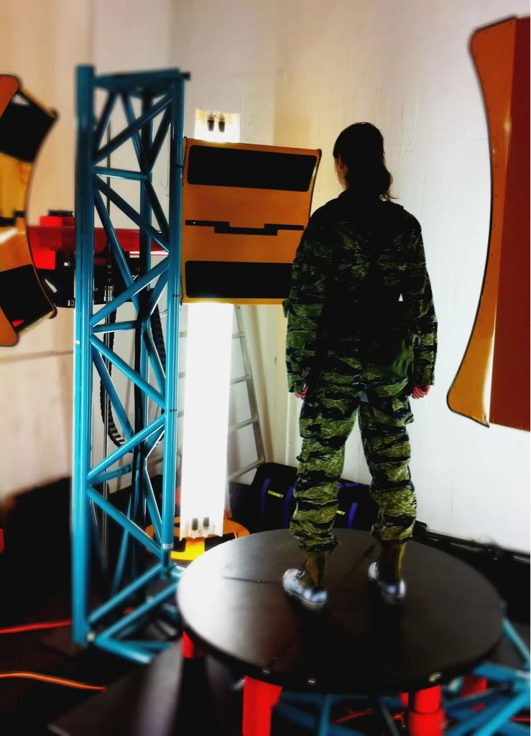
Karakteristike
Kamera sistem – realistična vizualizacija
Capture tehnologija – fotografisanje stvarnih objekata
Deffered rendering – odloženo renderovanje
Osvetljenje – reagovanje svetla sa različitim materijalima

Slide 5
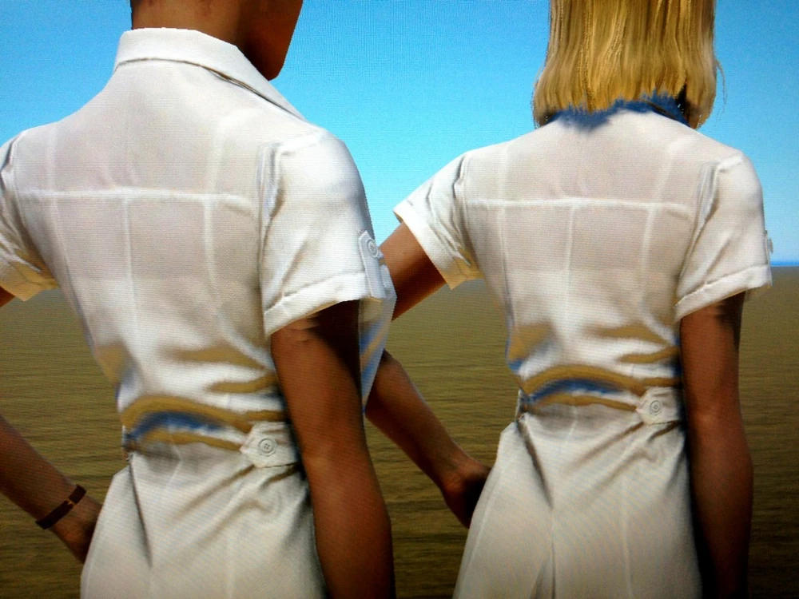
Karakteristike – Sistem Materijala
Svetlo i vremenski odnosi
Gruboća površine
Refleksivnost zavisi od ugla gledanja
Physically Based Rendering (PBR)
Shader-i i mapiranje tekstura

Slide 6
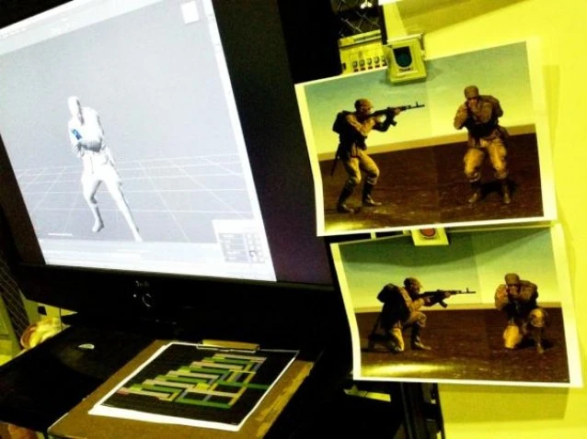
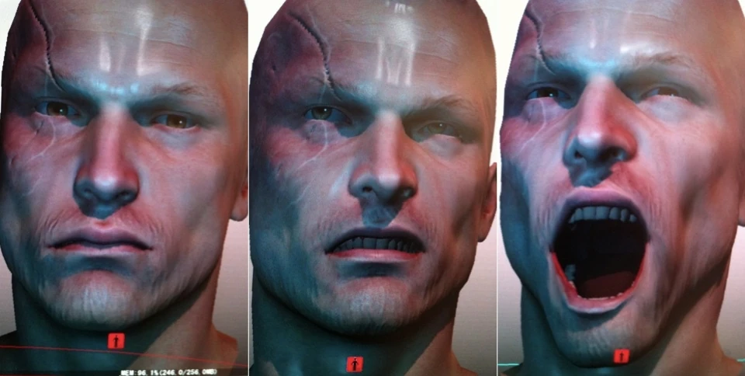
Karakteristike
Kreiranje i upravljanje asset-ima
Alati za razvoj:
Level editor
Animation editor
Cutscene editor
FX editor
UI editor

Slide 7
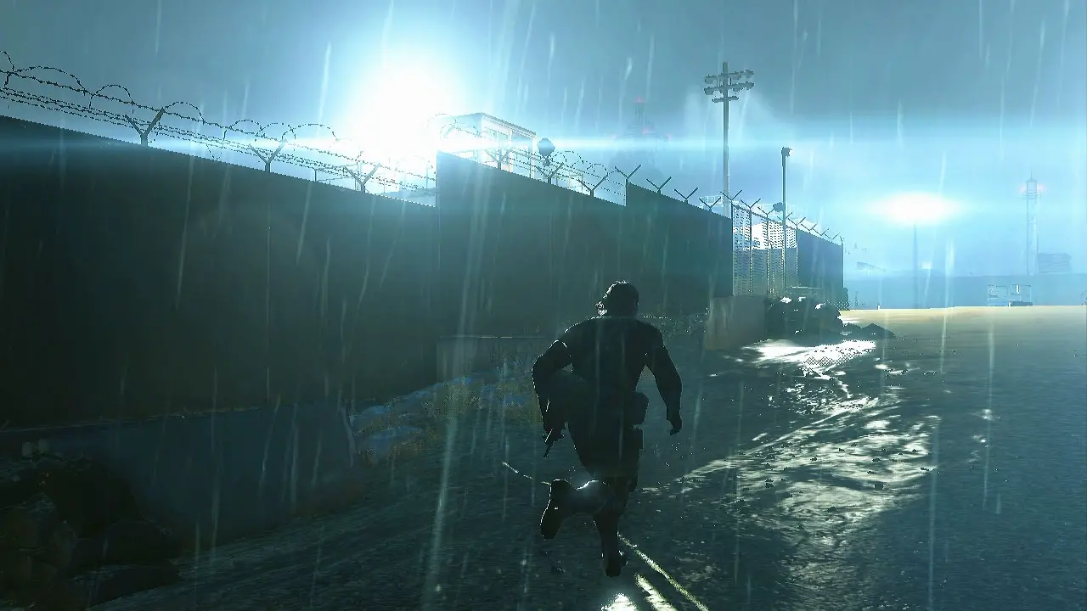
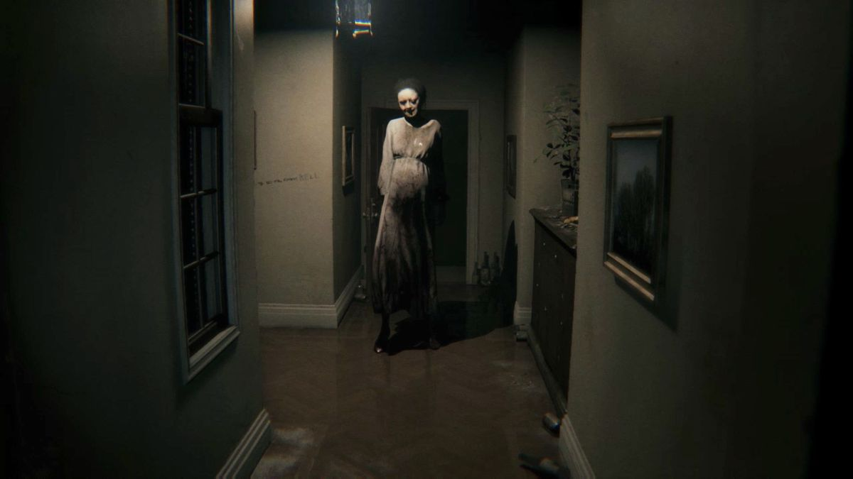
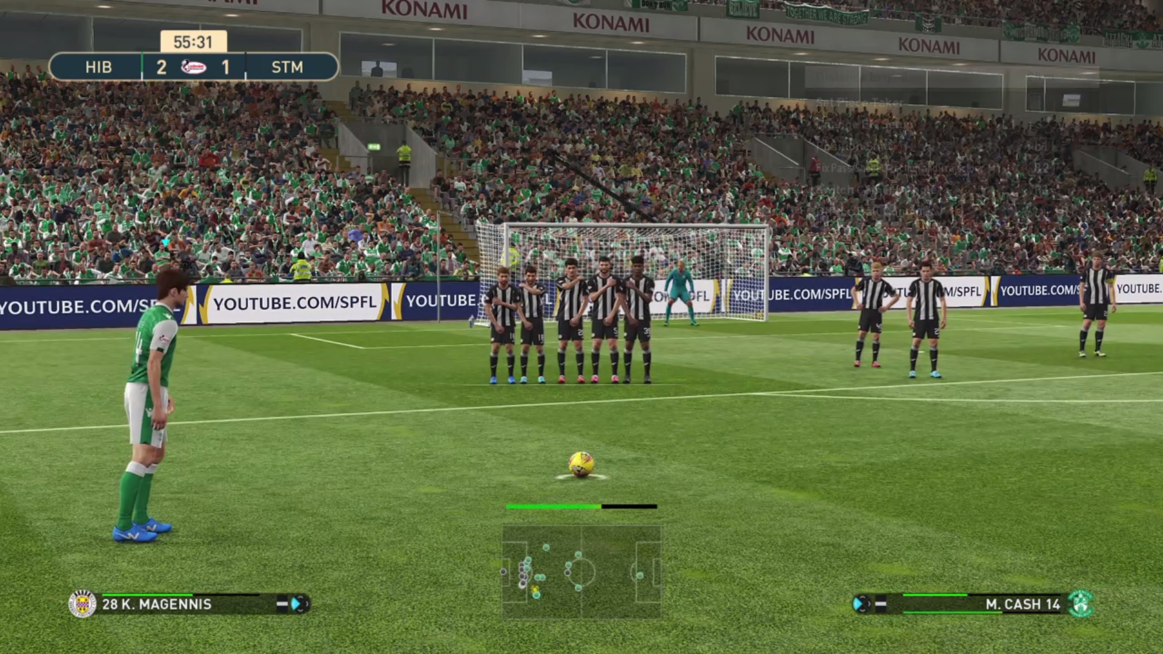
IGRE
Metal Gear Solid V (2015)
P.T. demo (2014)
Pro Evolution Soccer 2019 (2018)

Slide 8

Fox Engine - zaključak
Veliki potencijal
Raspad odnosa između Konami-ja i Hideo Kojime
Konkurencija sa Unreal Engine

Slide 9

Cryengine Istorija, karakteristike i igre

Slide 10

Nastanak CryEngine-a
Razvijen od kompanije CryTek, 2002. godine
Nvidia tech demo
C, C++ i Lua
Besplatna verzija - “Pay what you want” i 5% zarade od igre
Far Cry i Dunia engine

Slide 11
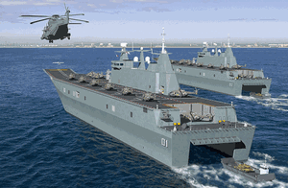
Verzije CryEngine-a
CryEngine 2 je prvi put korišćen u igri Crysis
Korist u arhitekturi i edukaciji
Crysis 2 sa CryEngine 3
Simulator za Ministarstvno Zaštite

Slide 12
Verzije CryEngine-a
CryEngine (4) - rebrandiranje, “nema sličnosti sa prošlim verzijama”
CryEngine V – početak “pay what you want” sistema i otkrivanje izvornog koda
Posle izlaska verzije 5.7 u 2022. Crytek je počeo sa stvaranjem nove glvane verzije.

Slide 13

Funkcije
Realistična grafika i osvetljenje
Dinamično osvetljenje
Dinamično doba dana
Realistična animacija i fizika
Svet koji reaguje i može da se menja
Pametna veštačka inteligencija
Pronalaženje puta i navigaciona mreža

Slide 14


Slide 15
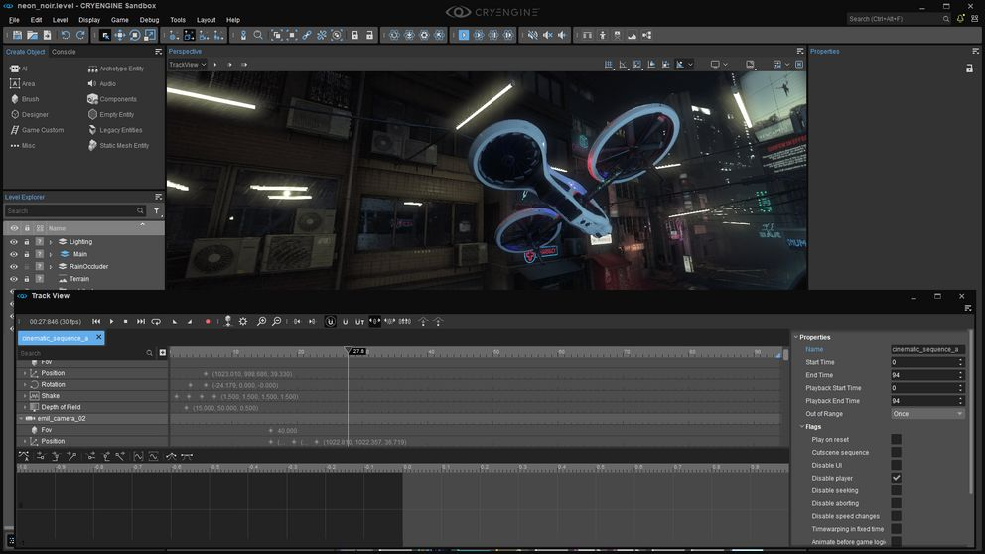
Funkcije
Alati za kreiranje sveta
Proceduralna generacija
Putevi i reke
Alati za developer-e
Sanbox editor u realnom vremenu
Flow graph
Upečatljiv zvuk
Dinamički i prostorni zvukovi

Slide 16
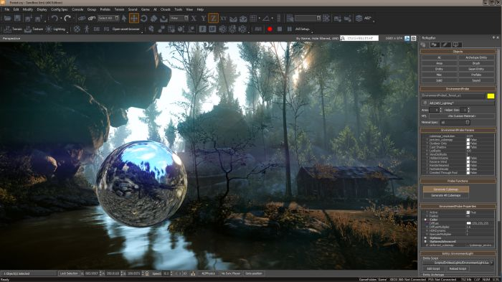
Razvoj u CryEngine-u
CryEngine SDK
Mod-ovi za igre stvorene u CryEngine
Aditivan model dodavanja objekata
“What you see is what you play”

Slide 17
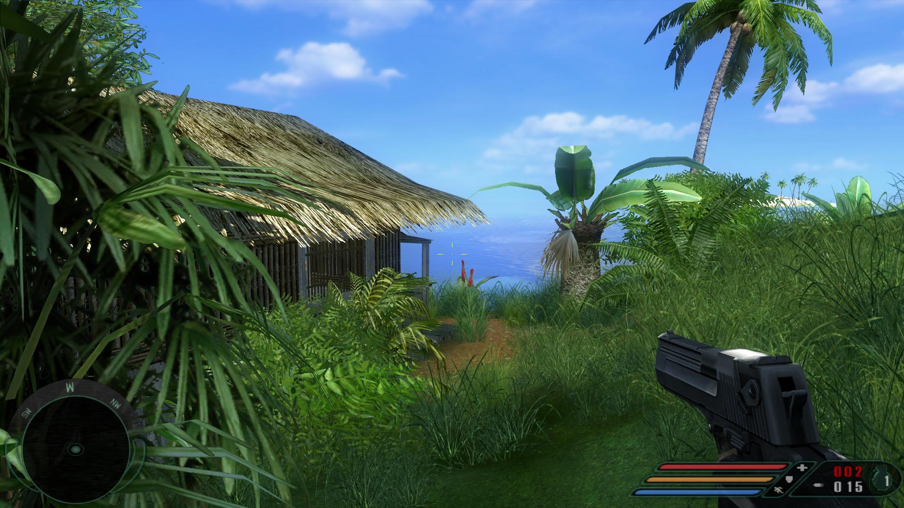
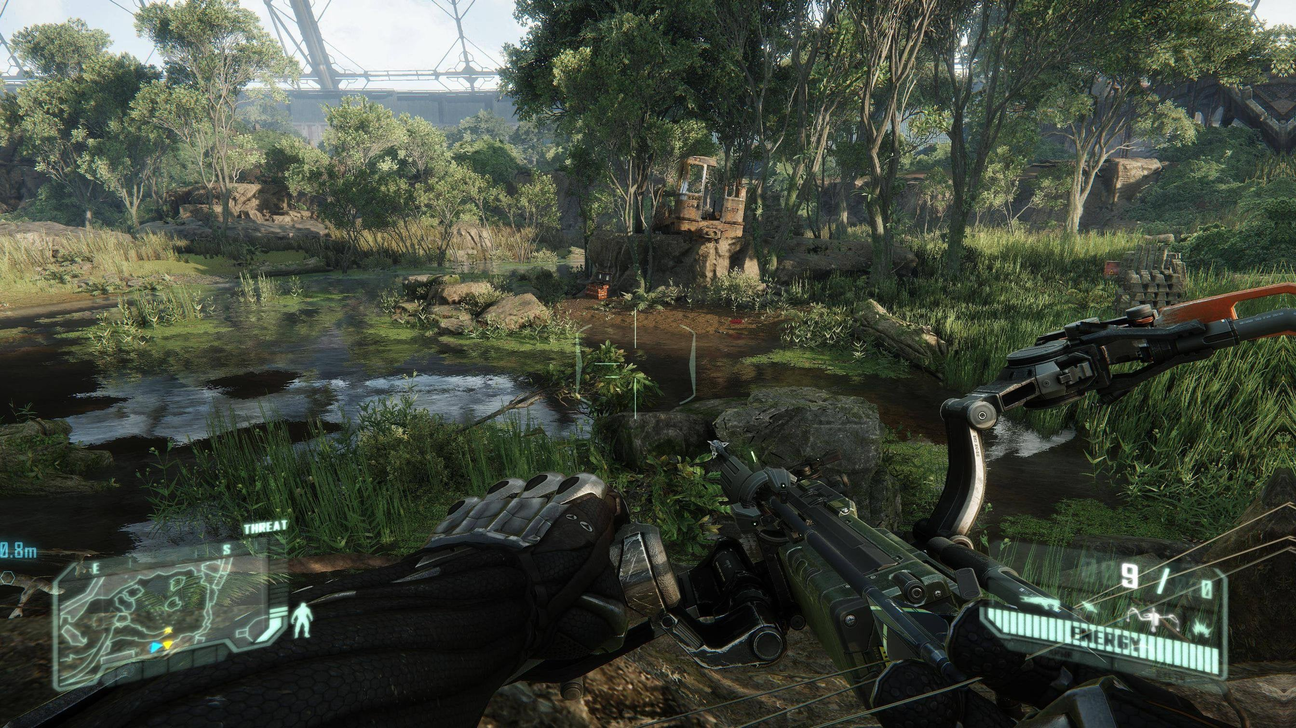

Igre
Far Cry (2004)
Crysis 3 (2013)
Kingdom Come Deliverance II

Slide 18
CryEngine - zaključak
Kompleksniji za učenje
Manja zajednica i sporije usvajanje
Stabilan za AAA projekte
Nakon verzije 5.7 počinje razvoj nove generacije
Potencijal povratka u fokus uz modernizaciju alata

Slide 19
KRAJ!
HVALA NA PAŽNJI!

Slide 20
IZVORI
CryEngine
https://en.wikipedia.org/wiki/CryEngine
https://www.crytek.com/cryengine
https://store.steampowered.com/app/220980/CRYENGINE/
Fox Engine
https://en.wikipedia.org/wiki/Fox_Engine
https://metalgear.fandom.com/wiki/Fox_Engine
https://gamerant.com/konami-scraps-hideo-kojima-fox-engine/

